Slide 1
PRESIDENTE DA ASSOCIAÇÃO DOS
QUIOSQUEIROS E QUIOSQUEIRAS
DE TRAMANDAÍ RS
Márcio Leandro Rocha

Slide 2
Grupo de Apoio Técnico Socioambiental
AQUIP – Associação dos Quiosqueiros e Quiosqueiras da Praia
Tramandaí-RS
FERNANDO CAMPANI
DIRETOR DO GRUPO AGROAMBIENTAL
PLANEJAMENTO E ESTUDOS PERICIAIS EM MEIO AMBIENTE E AGRICULTURA

Slide 3
PERÍODOS DE OCUPAÇÃO
Estâncias e fazendas (até 1888),
turismo de saúde (1888-1940),
loteamentos balneários (1940-1995) e
condomínios horizontais (1995-hoje).

Slide 5
QUIOSQUEIROS E QUIOSQUEIRAS - TRADIÇÃO E CULTURA LOCAL
Claudemar de Jesus Lopes,
Demétrio Lopes Coutinho,
Ireni Rosa Machado,
Lorentino Nelson da Silva,
Adão Souza de Jesus,
Geni Batista de Jesus;

Slide 7
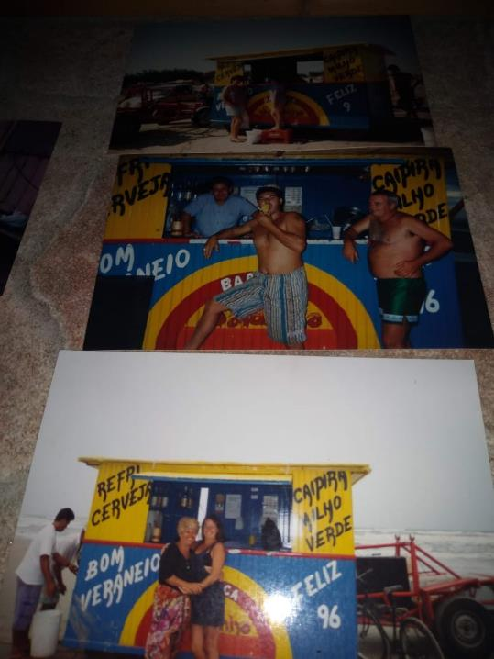

Slide 8
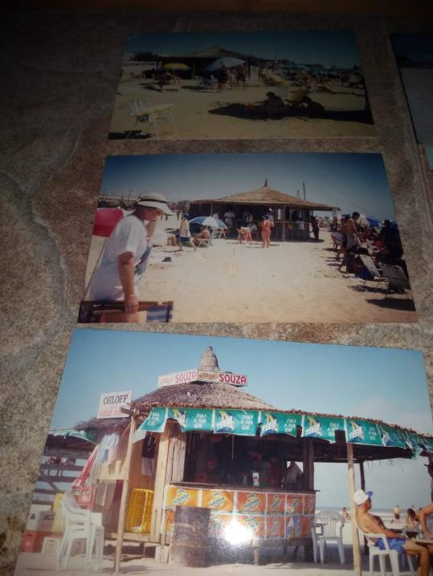

Slide 9
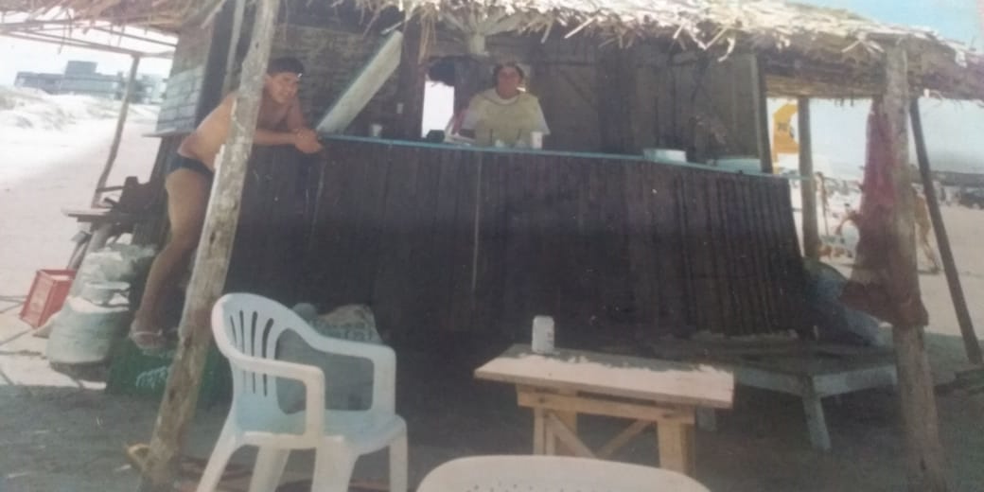

Slide 10
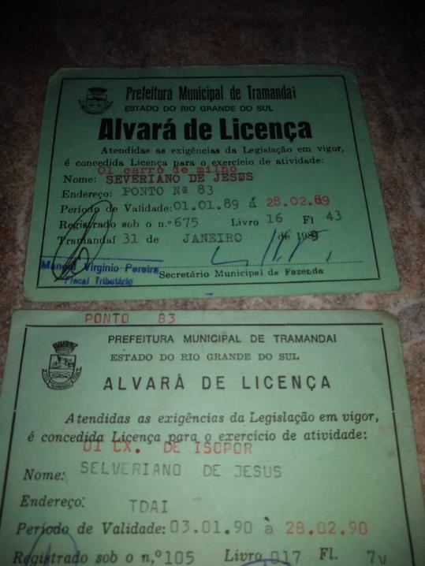
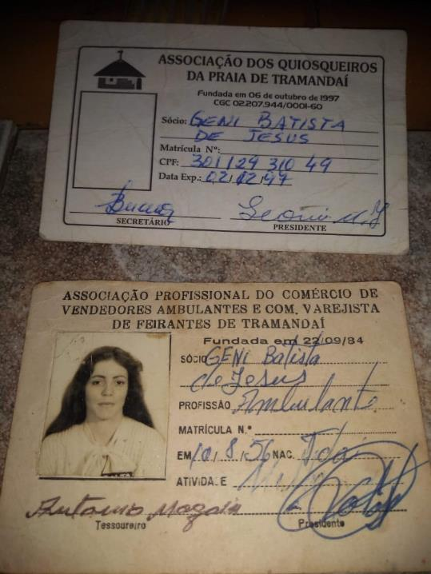

Slide 11
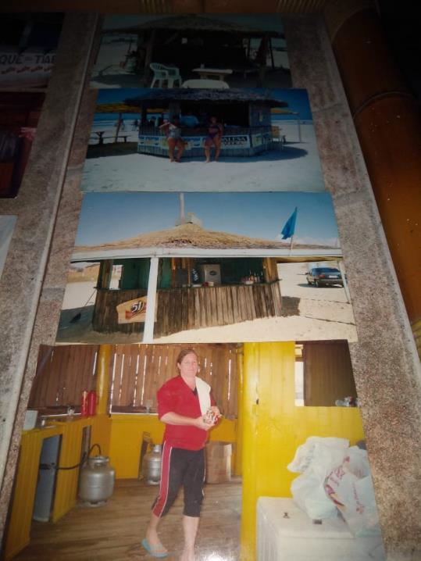
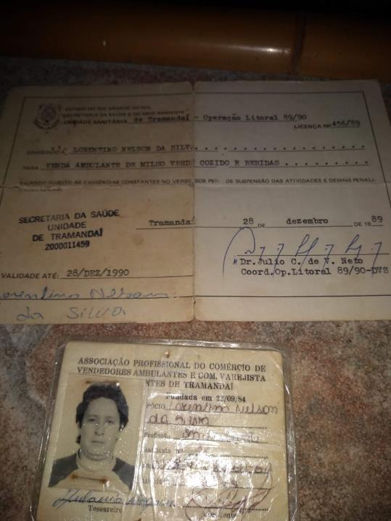

Slide 12
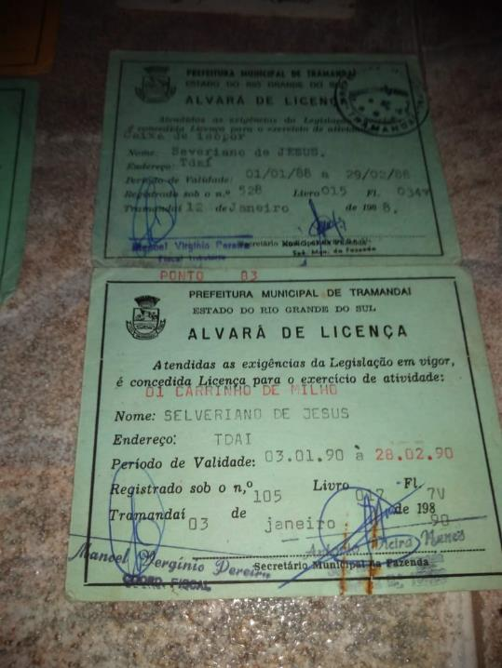
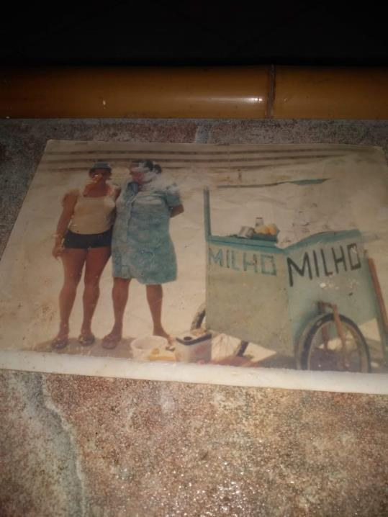

Slide 13
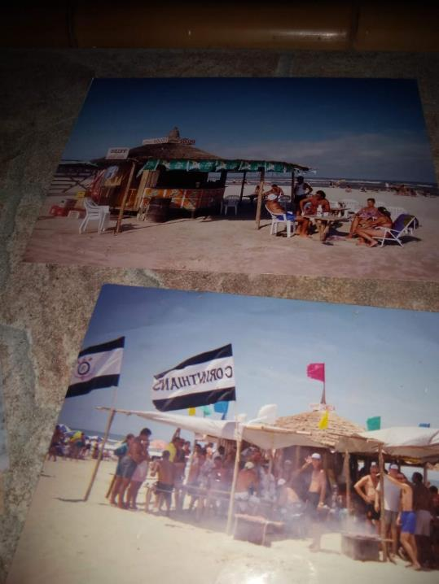
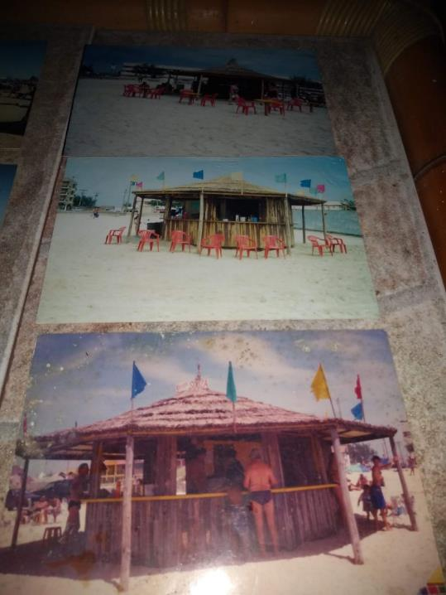

Slide 14
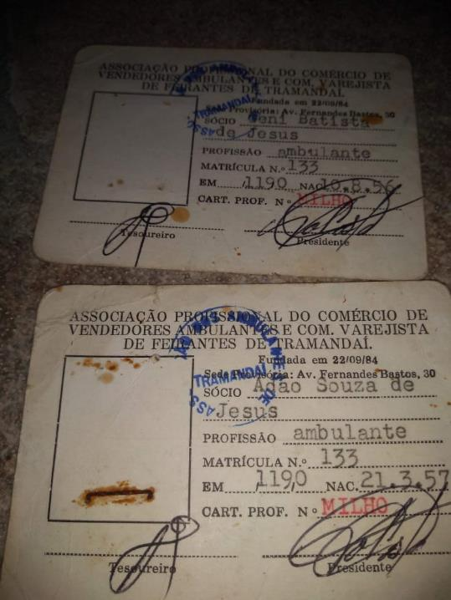
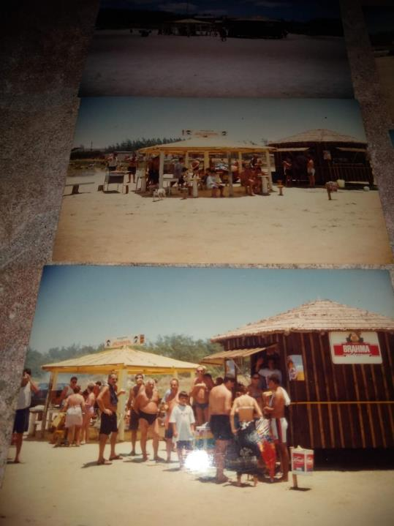

Slide 15
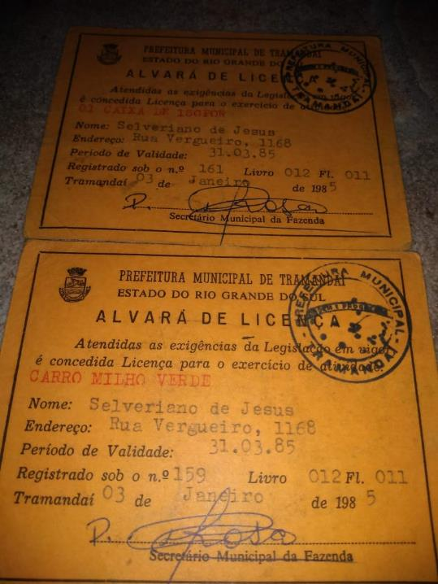
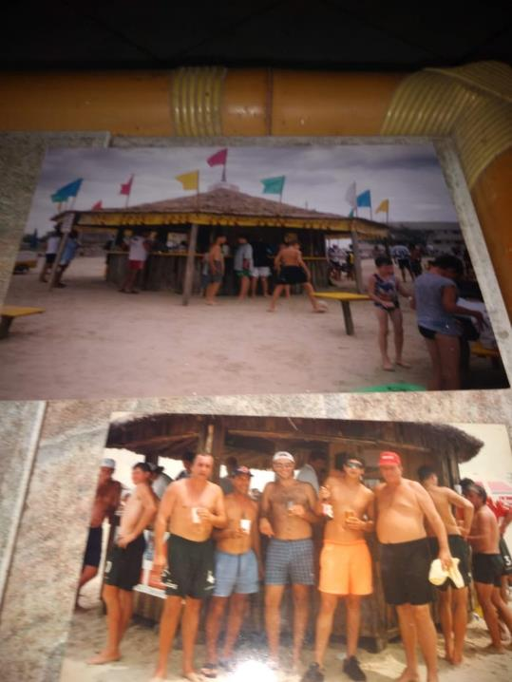

Slide 16
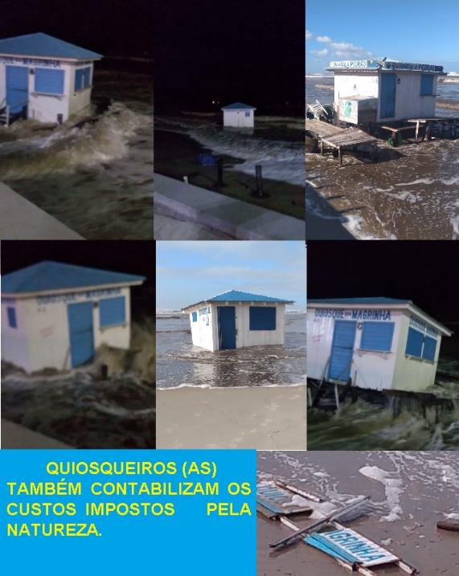
NEM TUDO É SUOR
TAMBÉM CHORAMOS
COM A MÃE NATUREZA

Slide 17
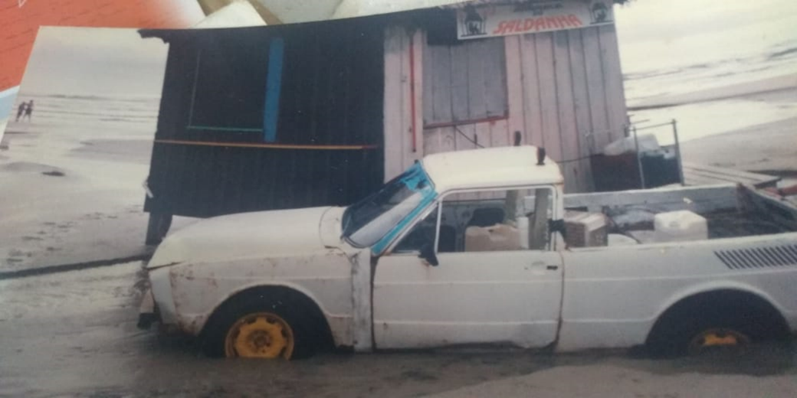

Slide 18
O QUE QUEREMOS ?
MOSTRAR QUE A FAIXA DE PRAIA É OCUPADO POR UM MOSAICO CULTURAL CONSOLIDADO EM DISPUTA. O CENÁRIO QUE SE APRESENTA COM INDICADORES REAIS:
CENÁRIO DA ORGANIZAÇÃO DA ASSOCIAÇÃO DOS QUIOSQUEIROS E QUIOSQUEIRAS DA PRAIA TRAMANDAÍ – RS
X
CENÁRIO DA MERITOCRACIA DO LIVRE MERCADO “DARWINISTA” QUE IMPÕE AOS ADMINISTRADORES PÚBLICOS A OPÇÃO DA CONCORRÊNCIA DO CAPITAL DOTADO DE DISCURSO DA “MODERNIDADE” QUE CONCORRE COM OS INSTRUMENTOS FINANCEIROS PARA OCUPAR ESPAÇOS PÚBLICOS E SUBSTITUIR A POPULAÇÃO TRADICIONAL.

Slide 19
X
POVO, GENTE, CULTURA E BOA ALIMENTAÇÃO
URSO POLAR ?

Slide 20
Quiosqueiros são comunidades tradicionais e não podem ausentar-se do seu cenário histórico e cultural, por conta de uma competição capitalista, prática meritocrática e socialmente excludente.

Slide 21
O Brasil assumiu a defesa de políticas públicas voltadas pera as comunidades tradicionais, conforme descrito no DECRETO Nº 6.040, DE 7 DE FEVEREIRO DE 2007 que determina que os povos e comunidades tradicionais são definidos como "grupos culturalmente diferenciados e que se reconhecem como tais, que possuem formas próprias de organização social, que ocupam e usam territórios e recursos naturais como condição para sua reprodução cultural, social, religiosa, ancestral e econômica, utilizando conhecimentos, inovações e práticas gerados e transmitidos por tradição"
COMUNIDADES TRADICIONAIS

Slide 22
Com a instalação no País da Política Nacional de Desenvolvimento Sustentável dos Povos e Comunidades Tradicionais, DECRETO Nº 6.040, DE 7 DE FEVEREIRO DE 2007, é evidente que as comunidades tradicionais conquistam direitos para manter a reprodução cultural e econômica concorrendo legalmente com as iniciativas exóticas que desrespeitam a tradição do valor histórico local.

Slide 23
A instalação de uma legislação municipal que define as povos e comunidades tradicionais do território municipal é uma questão que pode e deve ser acolhida pelo colegiado legislativo conferindo maior legitimidade, apreciação mais profunda, transparência e completa aos olhos da sociedade. É nessa esteira que o reconhecimento de Quiosqueiros e Quiosqueiras usuários da faixa de Praia, ao lado dos pescadores e pescadoras, deve ser efetivado através de uma peça legal no sentido de garantir a manutenção das suas atividades no futuro da cidade.

Slide 24
A SECRETÁRIA DO PATRIMÔNIO DA UNIÃO (SPU), NO USO DE SUAS ATRIBUIÇÕES, ATRAVÉS DA PORTARIA Nº 89, DE 15 DE ABRIL DE 2010, DISCIPLINOU A UTILIZAÇÃO E O APROVEITAMENTO DOS IMÓVEIS DA UNIÃO EM FAVOR DAS COMUNIDADES TRADICIONAIS.
OUTORGA DE TERMO DE AUTORIZAÇÃO DE USO SUSTENTÁVEL - TAUS, QUE É CONFERIDA EM CARÁTER TRANSITÓRIO E PRECÁRIO PELOS SUPERINTENDENTES DO PATRIMÔNIO DA UNIÃO.
MECANISMO LEGAL DEVE SER SEGUIDO PELOS MUNICÍPIOS COM O EVENTO DA LEI Nº 13.240, DE 2015

Slide 25
Termo de Autorização de Uso Sustentável – TAUS. É conferido em caráter transitório e precário, para comunidades tradicionais, com o objetivo de possibilitar a ordenação do uso racional e sustentável dos recursos naturais disponíveis na orla marítima e fluvial, voltados à subsistência dessa população. A concessão de TAUS é regulamentada pela Portaria SPU nº 89, de 15 de abril de 2010.
O Termo de Autorização de Uso Sustentável – TAUS das áreas definidas no artigo 2º serão outorgados exclusivamente a grupos culturalmente diferenciados e que se reconhecem como tais, que possuem formas próprias de organização social, que utilizam áreas da União e seus recursos naturais como condição para sua reprodução cultural, social, econômica, ambiental e religiosa utilizando conhecimentos, inovações e práticas gerados e transmitidos pela tradição.

Slide 26
Gestão municipal tem a tarefa de gerenciar a Faixa de Praia com a implementação da Lei nº 13.240, de 2015, que Autoriza a transferência da gestão das praias marítimas urbanas, inclusive áreas com exploração econômica e outras de natureza recreativa, esportiva, cultural, religiosa ou educacional. SEMPRE DE CARÁTER SUSTENTÁVEL !

Slide 27
Charles Sanders Peirce, cientista e filósofo, que diz o seguinte: “Para averiguar o significado de um conceito intelectual, é preciso considerar que consequências práticas podem ser inferidas como resultantes, necessariamente, da verdade desse conceito.”

Slide 28
MINUTA DE PROJETO DE LEI
RECONHECE COMUNIDADE TRADICIONAL E TERRITÓRIO DE INTERESSE SÓCIOAMBIENTAL DE DESENVOLVIMENTO SUSTENTÁVEL.
INSTITUI E DISPÕE SOBRE O PROGRAMA
COMUNIDADE PRAIA LEGAL, COMPRAL, EM ÂMBITO MUNICIPAL, E CRIA O FUNDO MUNICIPAL DO USO SUSTENTÁVEL DA FAIXA DE PRAIA (FUNPRAIA) E DÁ OUTRAS PROVIDÊNCIAS.

